Slide 1
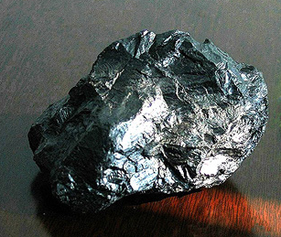
焦炭投资机会分析 中投期货工业品研发团队领队 李殿春
中投期货研究所

Slide 2
一、宏观
二、行业
三、投资机会

Slide 3
一、宏观

Slide 4
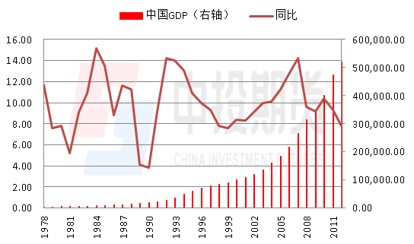

Slide 6
二、行业

Slide 10
三、投资机会

Slide 11
提炼投资策略
经过前面的分析，我们预计连焦价格近期仍将延续弱势震荡回落的行情，建议以震荡回落的思路对J1405合约进行波段操作，震荡区间为1550-1700。具体操作

Slide 12
谢谢！
中投期货研究所
工业品研发团队
2013.10.27

